Slide 1
Macchine sequenziali

Slide 2
Dal circuito combinatorio al sequenziale
(addizionatore)
a_{i}
s_{i}
Adder
b_{i}
c_{i+1}
c_{i}
M
abilitazione a memorizzare il carry
Stato = carry
Inizialmente, c₀=0

Slide 3
Dal circuito combinatorio al sequenziale
(comparatore)
a_{i}
z_{a,i}
Comp.
b_{i}
z_{a,i-1}
z_{b,i}
z_{b,i-1}
M
abilitazione a memorizzare i valori di
z_{a,i} e z_{a,i}

Slide 4
Circuito sequenziale
(schema di principio)
x₁
z₁
Rete
Comb.
x_{j}
z_{h}
Y_{i,1}
Y_{i,k}
Y_{i-1,1}
Y_{i-1,k}
M
abilitazione a memorizzare memorizza lo stato

Slide 5
Definizione
Una Macchina Sequenziale è una quintupla MS=(I,S,O,δ,ω )
  I Alfabeto di Ingresso
    I={i₁,..,i_{m}}
  S Insieme degli Stati
    S={s₁,..,s_{n}}
  O Alfabeto d'Uscita
    O={o₁,..,o_{q}}
  δ Funzione dello stato successivo
    δ: S x I → S
  ω Funzione di uscita
    ω: S x I → O (Mealy)
    ω: S → O (Moore)

Slide 6
Rappresentazioni
Per rappresentare le funzioni δ ed ω si possono usare
  Diagramma degli stati
  Tabella degli stati/uscite (di transizione)
  Algorithm State Machine (ASM)
  Matrice di connessione*
  * Non la usiamo

Slide 7
Diagramma degli Stati
Il Diagramma degli stati è un grafo orientato etichettato G(V,A,L)
  Vertici V = Insieme dei nodi
    ogni nodo rappresenta uno stato
  Archi A - Insieme degli archi
    ogni arco rappresenta le transizioni di stato
  L = Insieme delle etichette

Slide 8
Esempio diagramma stati
i/o
Mealy
s₁
s₂
i
s₁/o₁
s₂/o₂
Moore

Slide 9
Tabelle degli stati/uscite
MACCHINA DI MEALY
Matrice |S| righe per |I| colonne.
L’elemento in posizione h,k contiene il prossimo stato e l’uscita nel caso in cui lo stato corrente sia h e l’ingresso sia il k-esimo
MACCHINA DI MOORE
Matrice |S| x |I|+1.
L’elemento in posizione h,k contiene il prossimo stato nel caso in cui lo stato corrente sia h e l’ingresso sia il k-esimo
L’elemento h,|I|+1 contiene l’uscita nel caso in cui lo stato sia h

Slide 10
Macchina di Mealy
i₁
i₂
-------
i_{k}
------
i_{m}
s₁
s₂
:
:
s_{h}
:
:
:
s_{n}
---
---
------
:
:
:
:
δ(i_{k},s_{h})/ω(i_{k},s_{h})

Slide 11
Macchina di Moore
i₁
i₂
------
i_{k}
------
i_{m}
ω
s₁
s_{h}
s_{n}
---
---
---------
:
:
:
δ(i_{k}, s_{h})
:
:
:
ω(s_{h})

Slide 12
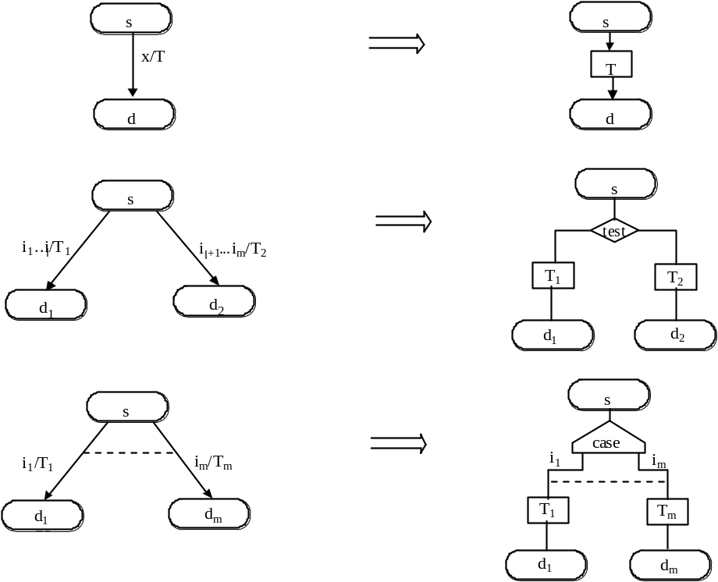
Algorithm State Machine
Trasformazione del grafo in ASM: caso Mealy

Slide 13
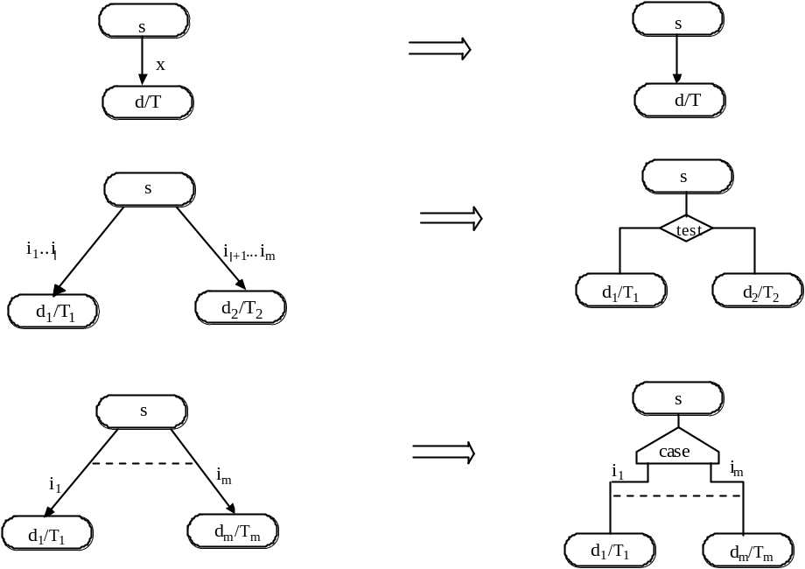
Algorithm State Machine
Trasformazione del grafo in ASM: caso Moore

Slide 14
Flip/Flop S-R
(rappresentazione diagramma degli stati)
Ingresso: Set – Reset (S-R) – solo uno dei due ingressi può essere pari ad uno.
Stati: 0, 1
10
00,01
0
1
00,10
01

Slide 15
Flip/Flop S-R
(rappresentazione tabella di transizione)
Ingressi S-R | Stato attuale | Stato succ. | Uscita
0 0 | 0 | 0 | 0
0 0 | 1 | 1 | 1
0 1 | 0 | 0 | 0
0 1 | 1 | 0 | 1
1 0 | 0 | 1 | 0
1 0 | 1 | 1 | 1

Slide 16
Flip/Flop S-R
(rappresentazione ASM)

Slide 17
Riconoscitore di sequenza
Macchina che riconosca la sequenza di lettere ciao
I={a,b,..,z}
  Per comodità indichiamo con il simbolo di negazione su una lettera tutte le lettere di I tranne la lettera stessa; se più simboli attivano la stessa transizione allora si userà un solo arco con l’elenco di tali simboli
O={si,no}

Slide 18
Diagramma degli stati (Moore)
c
c
c
a
o
i
1/no
2/no
3/no
4/no
5/si
c
c,i
c,a
c
c,o
c
c
    1: aspetto c
    2: aspetto i
    3: aspetto a
    4: aspetto o
    5: parola completa

Slide 19
Tabella di transizione (Moore)

Slide 20
Diagramma degli stati (Mealy)
c,a/no
c,i/no
c/no
c/no
i/no
1
2
3
c
/no
c/no
c/no
o/si
a/no
c,o/no
4
    1: attesa c
    2: attesa i
    3: attesa a
    4: attesa o

Slide 21
Tabella di transizione (Mealy)

Slide 22
Contatore UP-DOWN modulo 4
U
Stato attuale | ingr | Stato succ. | uscita
0 | U
0 | D
1 | U
1 | D
2 | U
2 | D
3 | U
3 | D
0
1
U
D
D
D
U
D
3
2
U

Slide 23
Classificazione macchine sequenziali
Dipendendo dalla struttura della macchina stessa e dalle caratteristiche delle sequenze di ingresso, le macchine sequenziali si possono distinguere in:
SINCRONE
ASINCRONE
SINCRONE IMPULSIVE
ASINCRONE IMPULSIVE

Slide 24
Considerazioni sulle macchine sequenziali
Le macchine sincrone non si possono realizzare.
Ci focalizzeremo solo sulle sincrone impulsive (Level Level Clocked).
I flip/flop, che utilizzeremo nel seguito, vengono ricavati dalle macchine asincrone, per mancanza di tempo non li potremo progettare (per chi è interessato vedere libro di Reti Sequenziali, Ciciani, Cioffi).

Slide 25
Altro esempio di macchina sequenziale
Riconoscitore della sequenza ANNA
  (alfabeto di ingresso: a,b,c,n)
  identificare sia la macchina di Mealy che di Moore

Slide 26
FARE A CASA ESERCIZI DI ESAME SULLE MACCHINE SEQUENZIALI
(ORA SOLO RAPPRESENTAZIONE,
DOPO ANCHE SINTESI)

